Slide 1
“Evaluacion de Encuesta sobre conocimiento de “Ley De Tránsito” – Jujuy – Argentina – Año 2011”
Especialista:
ANA MARÍA CHALABE
ZUMBAY B., LEINECKER L,
Jujuy - Argentina

Slide 2
Introducción:
Lesiones por transporte representan un problema de salud municipal.
Desde la creación de la Unidad Centinela de Lesiones se trabaja en capacitación en escuelas y comunidad,
Se evalúan resultados con encuesta poblacional sobre conocimiento de la Ley de Tránsito.

Slide 3

Objetivos:
1
Validar la encuesta sobre Ley de Tránsito.
CIasificar los grupos de personas con mayor desconocimiento
Identificar puntos que requieren tratamiento.
2
3

Slide 4
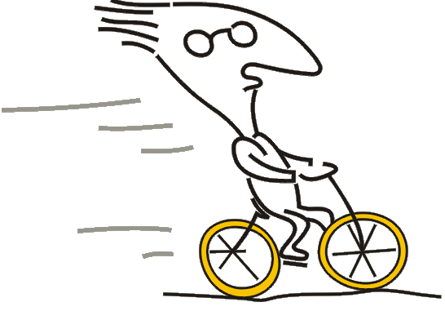
Material y Métodos:
a
Encuesta estructurada con 16 puntos con múltiples opciones
Análisis factorial de correspondencias múltiples sobre encuestas realizadas mediante el uso del Softawre SPADN 4.0 (análisis de cluster, con clasificación jerárquica)
a

Slide 5




Variables:
sexo,
edad,
condición,
conocimiento de edad mínima,
elementos de seguridad,
requisitos,
prohibiciones y límites que establece la Ley de Tránsito Nacional.

Slide 6

Actividades:
a
Elaboración Encuesta
Validación con prueba piloto
Convocatoria encuestadores, y docentes
Capacitación encuestadores,
Publicidad Jornadas de encuestas,
2 Jornadas: de 10 a 14 Hs y de 18 a 20 Hs.
Confección base de datos y Análisis de la Encuesta
a
a
a
a
a
a

Slide 7
ENCUESTA “LEY DE TRANSITO”:
EDAD |  |  | SEXO: | FEM. |  | CONDICION: | CONDUCTOR
 |  |  |  | MASC. |  |  | PASAJERO
VEHÍCULO | AUTO |  |  |  |  |  | PEATON
 | BICICLETA |  | PEATONES (Art 38) | CIRCULACION URBANA
 | MOTO |  |  | CIRC.RUTA |  | EDAD MINIMA: (Art. 11) | 17 AÑOS C/A
 | PEATON |  |  | DESCONOCE |  |  | 16 AÑOS
 |  |  |  |  |  |  | 12 AÑOS
SEGURIDAD (Art. 29) | CINTURON |  | REQUISITOS (Art. 40) | CONOCE |  |  | DESCONOCE
 | OJO GATO |  |  | DESCONOCE
 | CASCO |  |  |  |  | PROHIBICIONES(por lo menos 3) (Art. 48) | CONOCE
 | DESCONOCE |  | ADELANTAMIENTO (Art. 42) | CONOCE |  |  | DESCONOCE
 |  |  |  | DESCONOCE
ESTACIONAMIENTO (Art. 49) | CONOCE |  |  |  |  | LIMITES ESPECIALES (Art. 52) | CONOCE
 | DESCONOCE |  | VELOCIDAD MAXIMA (Art. 51) | CONOCE |  |  | DESCONOCE
 |  |  |  | DESCONOCE
PRESUNCION ACCIDENTE (Art. 64) | CONOCE
 | DESCONOCE |  | OBLIGACIONES ACCIDENTES (Art. 65) | CONOCE |  | VIVE EN EL CARMEN | SI
 |  |  |  | DESCONOCE |  |  | NO

Slide 8

Resultados:

Slide 9

Detalles de la actividad:
795 encuestas realizadas en
Duración: 2 Jornadas de capacitación
2 Jornadas de aplicar la encuesta
20 encuestadores
Fecha: agosto del 2011
Dendograma: 4 Clases

Slide 10
Clases según Encuesta - n= 795

Slide 11
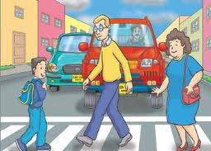

Clase 1:
27,04%,
Peatones, sexo femenino
(72%), con desconocimiento de reglas de adelantamiento vehicular, circulación, obligaciones en caso de accidente, seguridad en la vía pública, prohibiciones, entre otras

Slide 12


Clase 2:
10,57%,
Ciclistas, con ojo de gato como elemento de seguridad
que conocen edad mínima, requisitos y límites para circular
y desconocen reglas (60, 71%),

Slide 13


Clase 3:
18,36%,
vehículo motocicleta,
edad de 12 a 21 años,
con 89,8% de uso de caso,
34% desconoce edad mínima,

Slide 14



Clase 4:
44,03%,
hombres,
de 32 a 52 años,
en vehículo motor,
conductores que conocen reglas y prohibiciones para circular(53,2%).

Slide 15

CONCLUSIONES:
Este tipo de análisis, nos permite clasificar los grupos, para actuar específicamente, permitiendo sugerir acciones específicas en prevención. Este análisis permite sugerir hipótesis de explicación y proponer políticas de intervención.

Slide 16
RESÚMEN:
El análisis de la Encuesta “Ley de Tránsito” pone en evidencia grupos de usuarios de la vía pública con su conocimiento de la ley.
El grupo: “Hombres en vehículo motor”, es el más significativo que desconoce reglas de tránsito y prohibiciones, seguidos por peatones sexo femenino.

Slide 17
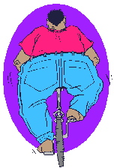
QUIENES SOMOS:
  MUNICIPALIDAD DE EL CARMEN– El Carmen – Jujuy – Tel/Fax: 0054-388-4933708 - municipalidad@elcarmen.gob.ar
  HOSPITAL NUESTRA SEÑORA DEL CARMEN –El Carmen – Jujuy – Tel/Fax 0054-388-4933107 – hnsc_direc@conetti.com.ar
1
2

Slide 18
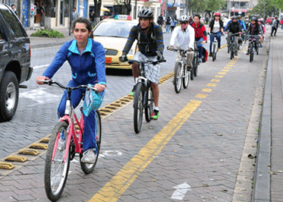

Slide 19

MUCHAS GRACIAS….
Preguntas ???

Slide 20
